Slide 1

اسم المقرر: القانون التجاري
د مصطفى عبد المجيد بخوش .
جامعة الملك فيصل
كلية إدارة الأعمال
قسم القانون
1

Slide 2
المحاضرة التمهيدية

Slide 3
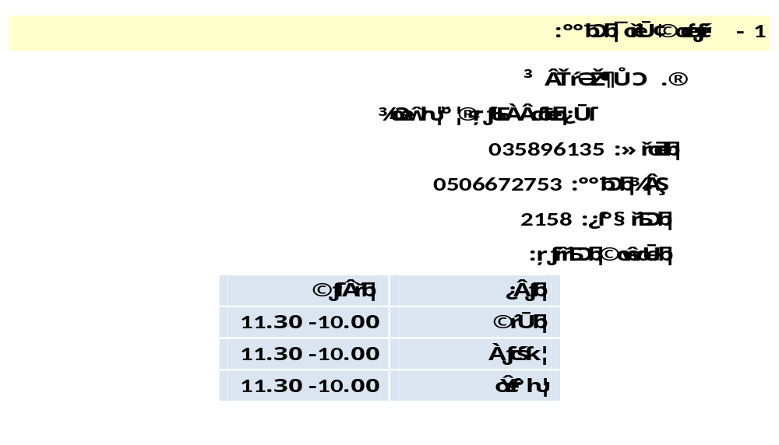

Slide 4
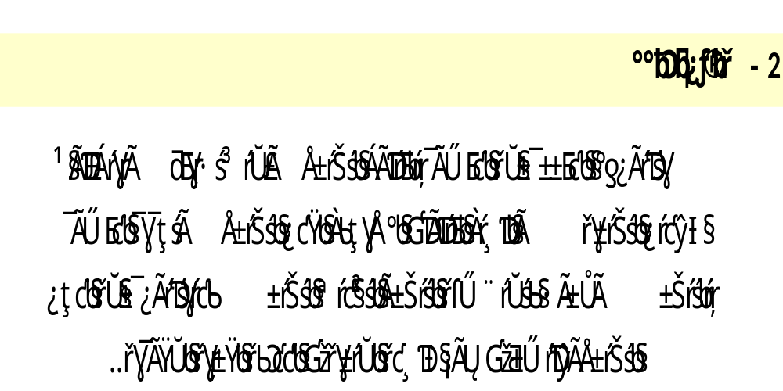

Slide 5
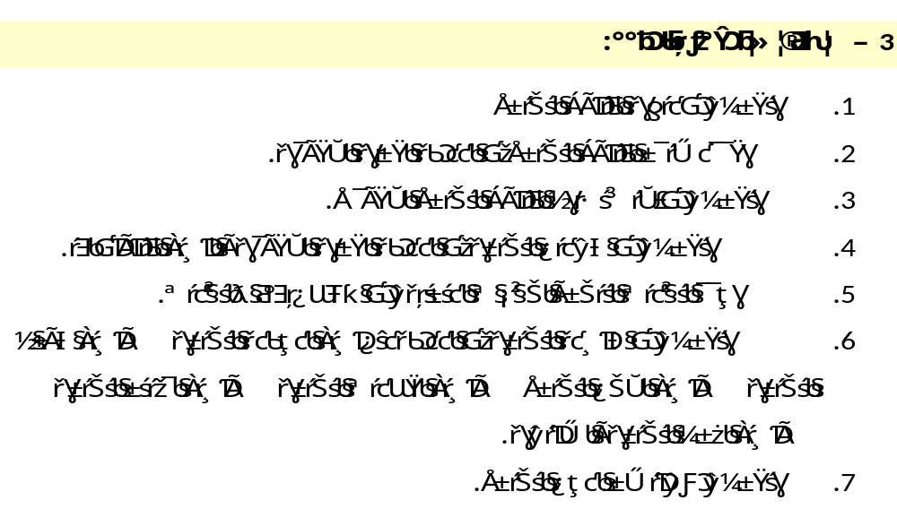

Slide 6
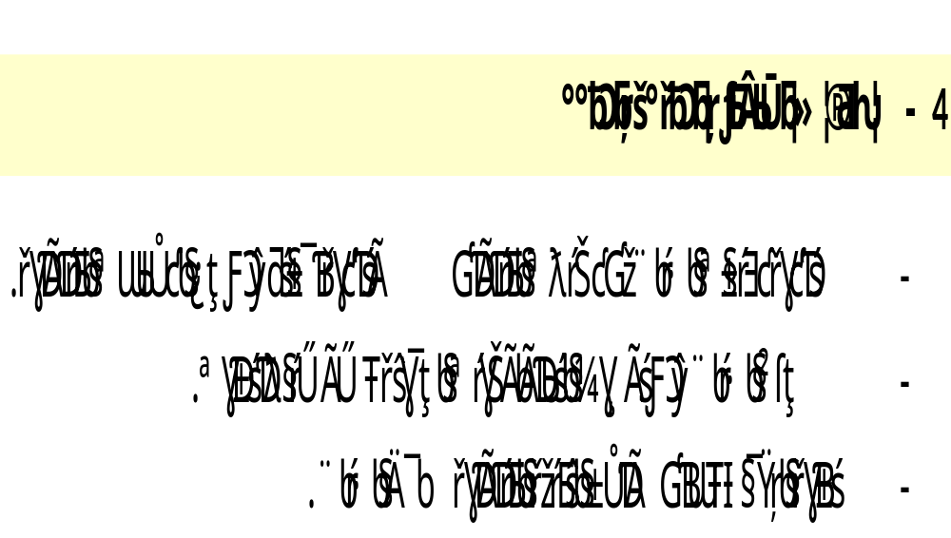

Slide 7
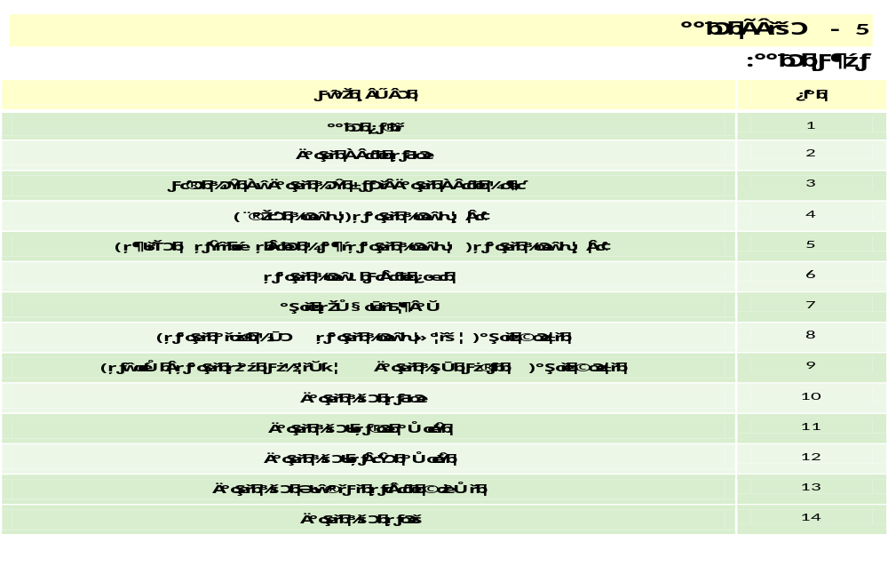

Slide 8
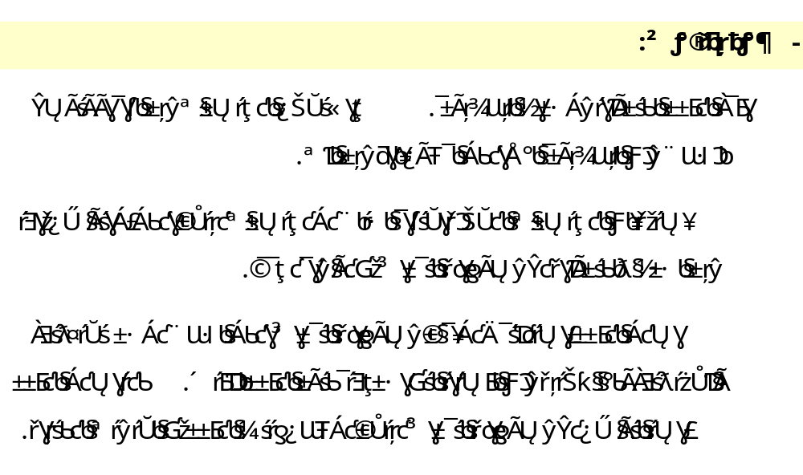

Slide 9
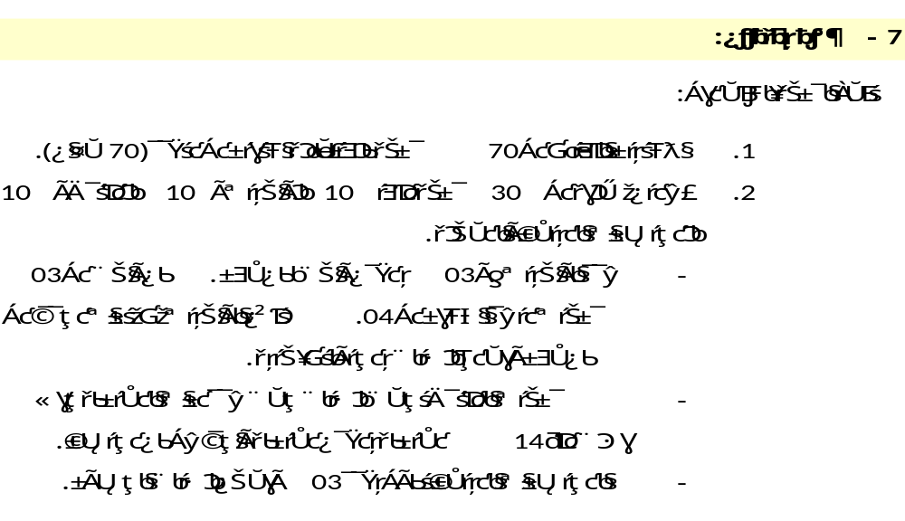

Slide 10

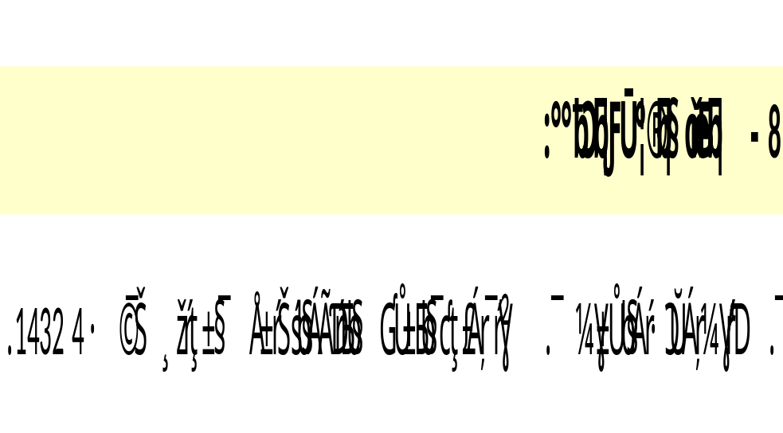

Slide 11
بحمد الله

